Slide 1
Математический уголок в старшей группе «Радужка»
Подготовила: Ермишина Анастасия Александровна
с. Абатское, февраль 2022 г.

Slide 2
Без математики невозможно представить современное общество. Без нее невозможно развитие техники. Она встречается в гуманитарных науках. Поэтому необходимо детей знакомить с данным предметом с раннего детства и впоследствии на протяжении всей жизни поддерживать полученные навыки.
Ребенку дошкольнику необходимо прививать такие качества как: желание учиться, уметь грамотно применять полученные знания на практике и уметь мыслить творчески, нестандартно и т. д. Принимать и обрабатывать информацию, отсеивая ненужное, строить логические цепочки.
Математические уголки создаются для детей с трех лет и старше. Основная цель этих уголков – активизировать познавательную деятельность в области математики, приобщить к числам, цифрам и по возможности действиям, связанными с ними, в соответствии с возрастным психофизиологическими особенностями.

Slide 3
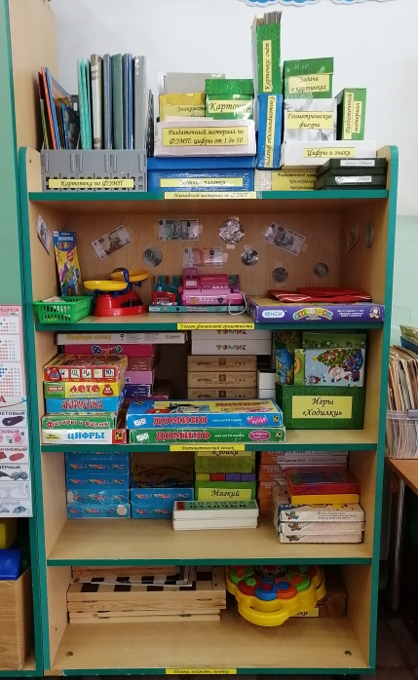
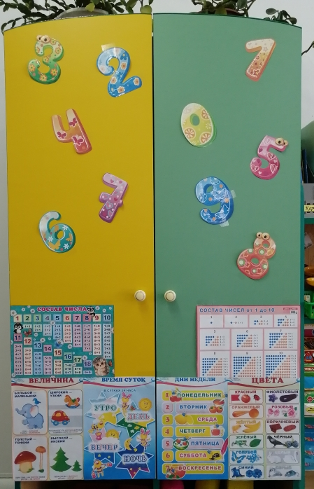
Математика
Что такое математика? Это в клеточку тетрадь; А в тетради живут цифры- Их мне нужно посчитать.
Цифры, деньги и часы Нужно всем считать учиться Детям и взрослым людям Это очень пригодится:
В магазин сходить за хлебом, На зиму носки связать, Время, петельки, копейки Все приходится считать.
Анжелика Бивол

Slide 4
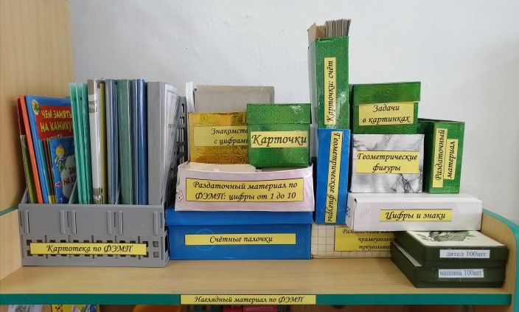
Математика повсюду Глазом только поведешь И примеров сразу уйму Ты вокруг себя найдешь.
Каждый день, вставая бодро, Начинаешь уж решать Идти тихо или быстро, Чтобы в класс не опоздать.
Вот строительство большое Прежде, чем его начать, Нужно все еще подробно Начертить и рассчитать,
А иначе рамы будут с перекосом, Потолок провалится. А кому, друзья, скажите Это может нравиться?
Ох, скажу я вам, ребята, Все примеры не назвать. Но должно быть всем понятно, Что математику Нам нужно знать на пять.
Сколько нужно перебрать? Где прибавить, Что отнять? Математика поможет разобраться и понять.

Slide 5
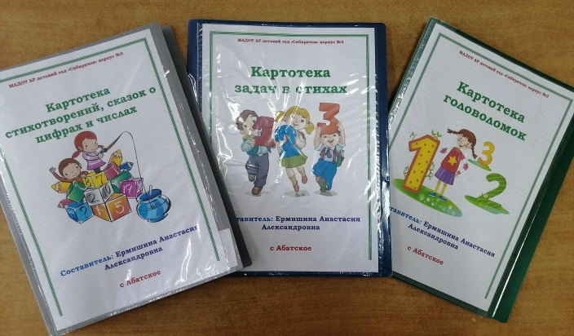
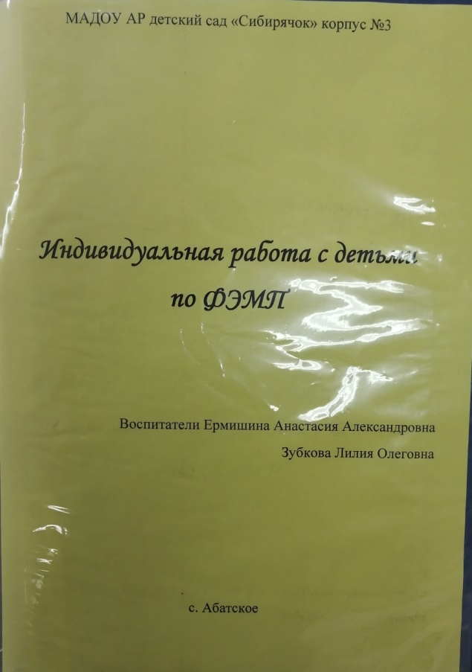
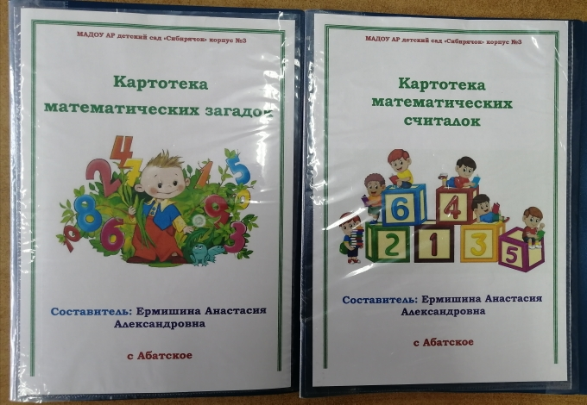
Вроде простою казалась задача - Всё же от вас отвернулась удача. Вам теперь плакать хочется громко? Значит - это головоломка! Вроде задача представилась сложной… Может, иначе решить её можно - Вместо того, чтоб идти напролом-ка? Значит - это головоломка! Очень занятно решалось вначале: Ночью и днём вы задачку решали - Но захотелось всё бросить и скомкать… Значит - это головоломка!

Slide 6
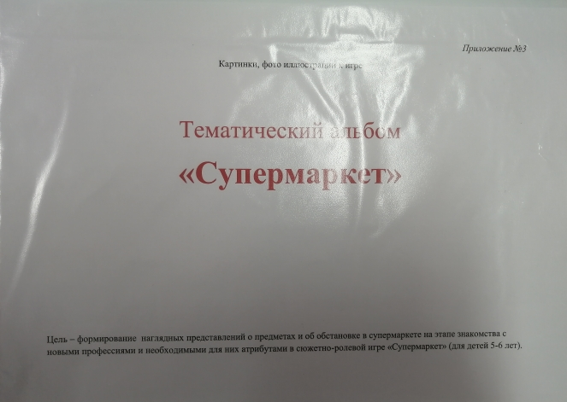
Экономика
С экономикою нас, Начали знакомить. Что такое «вклад» и «банк» Как деньги экономить. Мы доход своей семьи Вместе подсчитали. Знаем цену всем вещам, Что нам покупали. «Бизнес», «бартер» и «бюджет», Что это такое? От гремучих этих слов Детям нет покоя. Будем знания получать. Капитал накопим. И тебе, наш детский сад. Вместе мы поможем!
Л. Шмакова

Slide 7
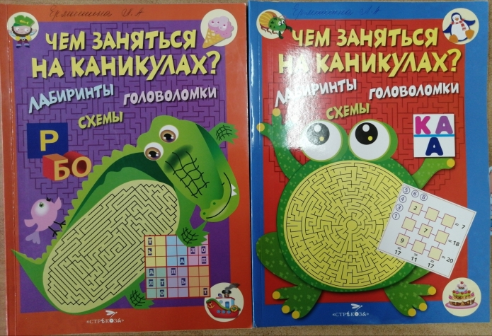
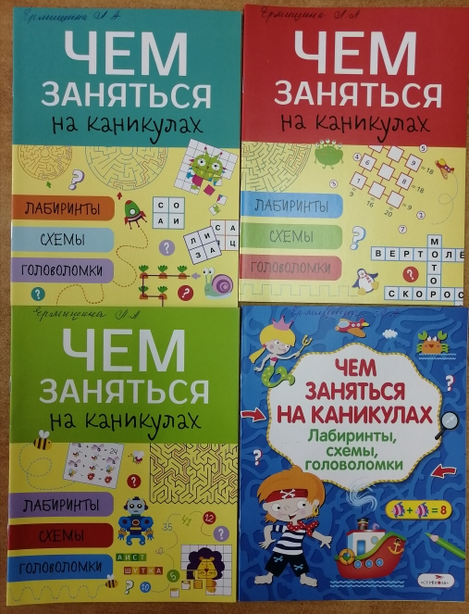
День головоломок, ребусов, шарад,
Каждый ребятёнок этим играм рад.
Любопытный носик...нет...не удержать,
Все на свете тайны хочет разгадать.
Миллиард вопросов...отчего и как,
Почему вот это...так...а не вот так.
Невозможно спрятать...под диван секрет,
Всё одно найдётся...на него ответ.
И бурлят вулканом...Детские Умы,
Прожигают смыслы...суть...до глубины.
Все Загадки Мира...и Вселенских Тайн,
Только Детским Сердцем можно разгадать.
Только Детство знает...что пределов нет,
Сам собой приходит...наяву ответ.
Мудрый Взрослый помнит...этот вот Закон,
Потому Открытий сделал Миллион.
Бесконечность будет...проходить Игра,
День Головоломок...Небо и Земля.
Любопытный Разум - Он же Детский Нос,
А значит не пропустит...ни один вопрос.
Юрий Сопелкин

Slide 8
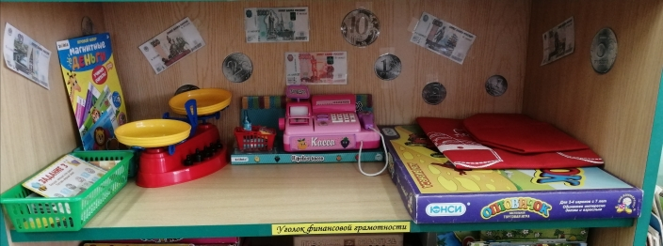
Торговля
Деньги были не всегда. Люди многие года Покупали, торговали. И при этом всё меняли: Соль – на шкуры, на зерно. Мех – на злато, серебро. Люди торговать учились, Деньги позже появились.
Л. Шмакова
Деньги
За годом год, за веком век Живёт с деньгами человек. Меняются люди, дома, города, Одежда и обувь, машины, еда Меняться всему наше время велит И, денег, конечно, меняется вид! От круглых монеток, от мятых рублей Избавиться люди мечтают скорей! На смену из пластика карты приходят Уже с телефона расчёт производят! А что будет дальше? Давайте мечтать! Давайте придумывать и воплощать!
Л. Шмакова

Slide 9
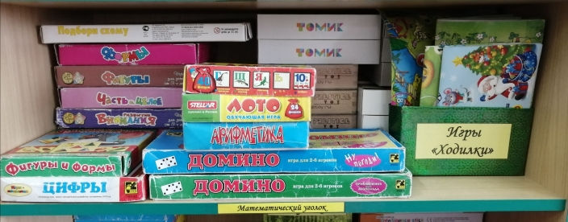
Сели за стол, Открыли коробку, Кто кем ходить разделили мы ловко, Раскрыли мы поле, Расставили фишки, И поскакали машинки, зайчишки, Бились мы долго, Каждый к победе, Час пролетел как на велосипеде, И вот победитель, Ловкий и хитрый, Весело скачет, а мы все сердиты. Ну ничего завтра снова игра, Весело будем сидеть до утра. Карточки, клетки, ходы, алгоритмы, Мы очень любим настольные игры!
Можно пальчики считать, Цветочки для букетика… Вычитать и прибавлять Учит — Арифметика.

Slide 10
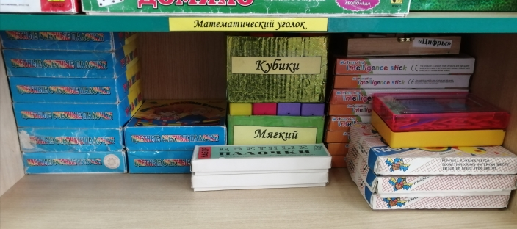
Ясно всё как дважды два И ответ — четыре. Арифметика жива, В современном мире.
Утверждает это дед, С ним согласна мама, Хоть, теперь есть интернет, Счётная программа.
Деда, часто говорит — Сложность арифметики. Калькулятор реквизит, Страж борьбы эстетики.
Надо ум мне развивать
Щёлкая на счётах. Надо память шлифовать Путаясь в расчётах.
Вот, смотри сюда, внучок И учи таблицу. Арифметики урок Очень пригодится.
Не стесняйся ты считать Внучек, по- старинке. Вдруг сломается опять Кнопочка в машинке.
Татьяна Треуфельдт

Slide 11
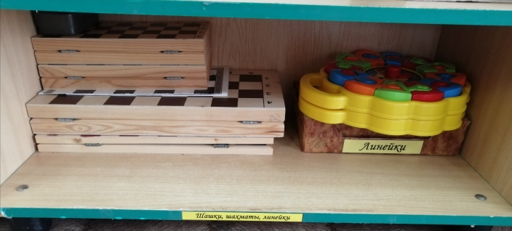
Вася в шахматы играл
С Танечкой-соседкой.
Он коня переставлял
С клеточки на клетку.
Но и Танечка сильна -
Тоже мастерица:
Пешкою с ферзем она
Запросто сразится.
Нелегко поставить мат:
Слишком много клеток.
Вот такой чемпионат
Для двухлетних деток.
Шестьдесят четыре клетки,
Чёрно-белая доска,
За доской два игрока.
Просто? В чём тогда секрет?
Игр, подобной этой, нет.
Тот, кто в шахматы играет,
Тот и ум свой развивает,
Память, логику в сто крат,
И умений целый ряд.
Первоклашки даже знают:
Шахматы им помогают!

Slide 12
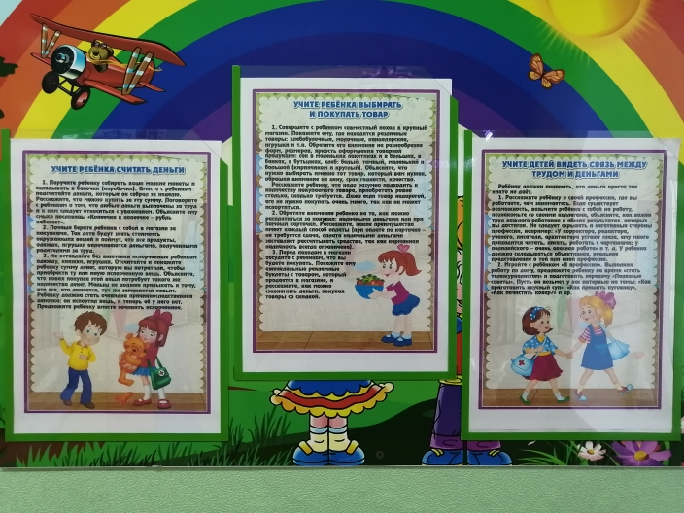
Не в деньгах счастье
Просыпаюсь в понедельник – Стало жаль себя до слёз! Где мне взять побольше денег? – Одолел меня вопрос.
В мире столько всяких разных Соблазнительных вещей! Только толку что в соблазнах, Если денег нет вообще?
Счастье не в деньгах, понятно, И не в норковых манто, Но с деньгами жить приятно, А без них – совсем не то!
Как-то мне без них неловко И выходит ерунда: Ни купить себе обновку, Ни поехать на юга…
Не хватает капитала! Как бы мне разбогатеть? В интернете поискала – Не даёт ответа Сеть.
Может, кто-то знает способ? Поделился бы народ, Чтобы не остаться с носом, А совсем наоборот!

Slide 13
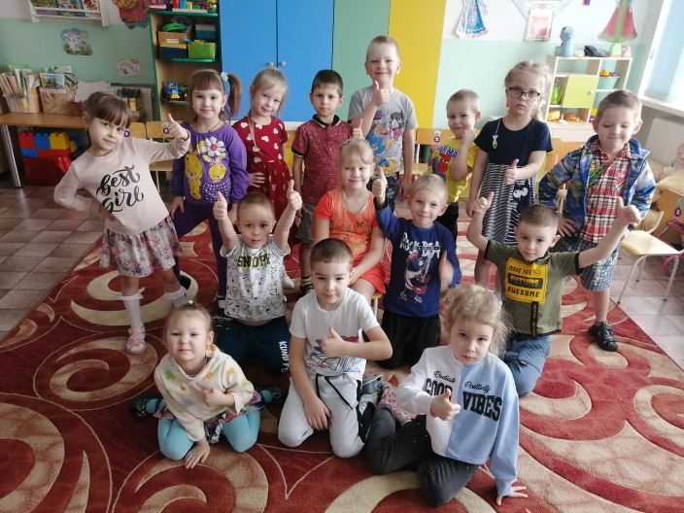
Для чего уметь считать? Для того, чтоб понимать, Сколько метров в километре, И какая скорость ветра,
Глубину реки узнать, Звезды в небе посчитать, Сколько время на часах, Сколько яблочек в садах,
Сколько стоит лимонад, В магазине для ребят. Для чего уметь считать? Чтобы все на свете знать.
Рассчитать все до минутки, Что в себя вмещают сутки… Сколько и чего сложить, Чтобы легче было жить.
Прибавлять и вычитать, Теоремы доказать, Разделить и приумножить, Математика поможет!!!
Светлана Юханова

